Slide 1

Inclusão de Alunos Migrantes e PLNM
Recomendação do CNE para uma escola mais equitativa.

Slide 2






Contexto e Desafios
Crescimento Alunos
Aumento sem precedentes de alunos migrantes.
Diversidade Origens
Alunos de várias regiões, Brasil e subcontinente.
Desafios Linguísticos
Necessidade de domínio da língua portuguesa.

Slide 3
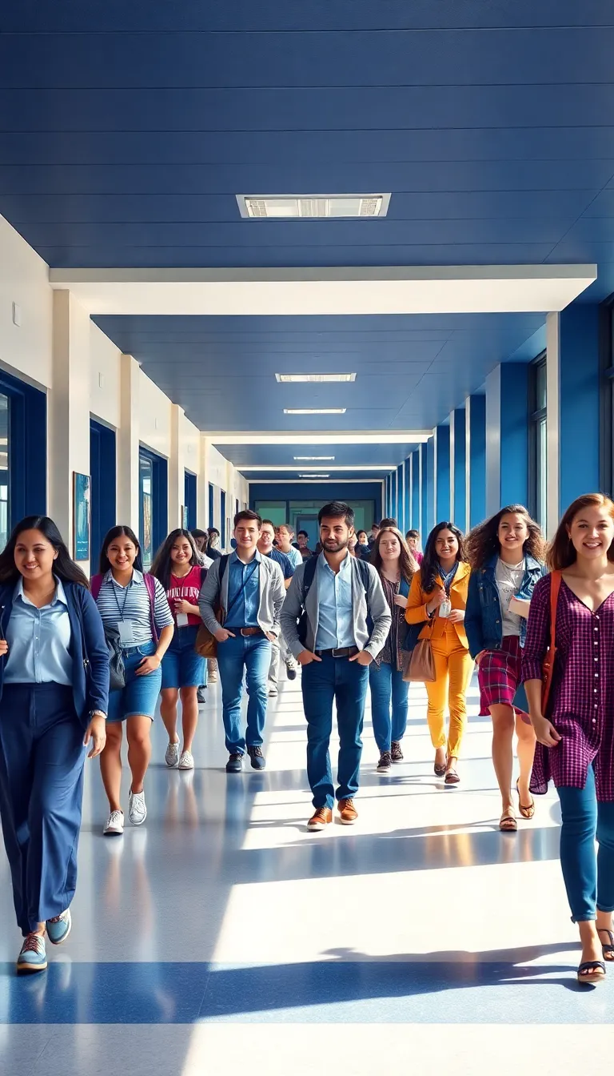
Evolução Alunos Migrantes
7%
251%
Decréscimo Total
Crescimento Não Nacionais
Redução de alunos sem migrantes.
Aumento de estudantes estrangeiros em 10 anos.
17%
184
Peso Alunos Estrangeiros
Nacionalidades Diferentes
Percentagem de alunos não nacionais em 2023/24.
Registadas em escolas básicas e secundárias.

Slide 4





Desafios dos Alunos
Dificuldades Económicas
Maior incidência de carências socioeconómicas.
Insucesso Escolar
Taxas de retenção e desistência mais elevadas.
Não Domínio Língua
Barreira principal para sucesso educativo.
Baixo Sentimento Pertença
Alunos migrantes sentem menos integração.

Slide 5
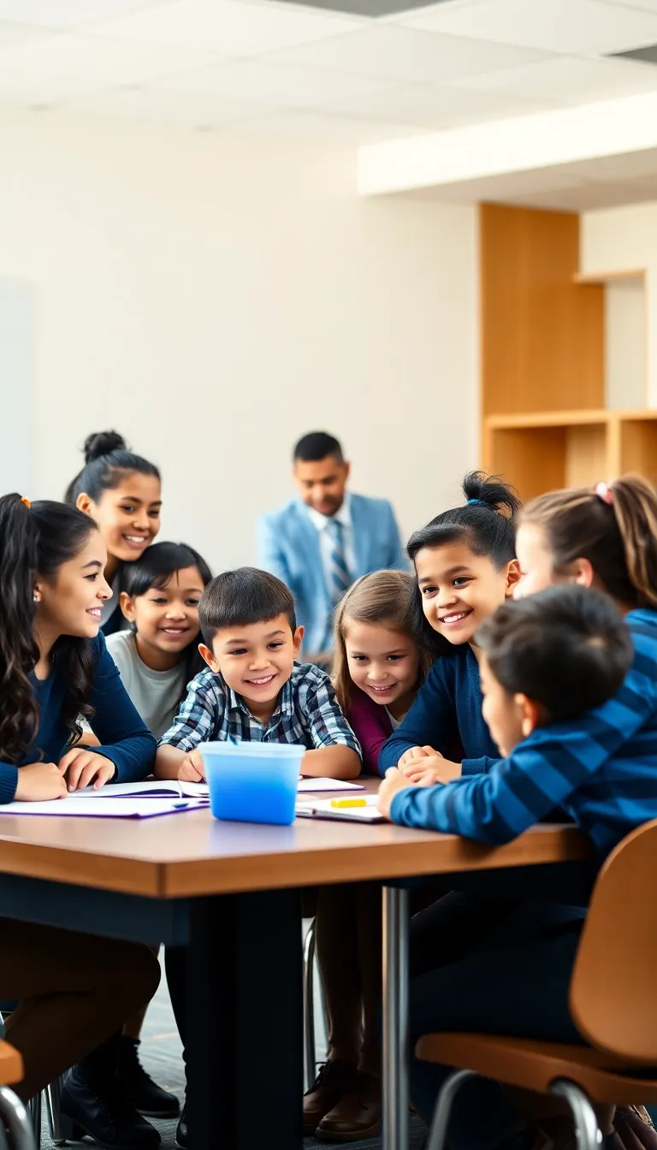




Políticas de Inclusão
Constituição Portuguesa
Garante direito ao ensino para filhos de imigrantes.
Decreto-Lei 54/2018
Assegura flexibilidade curricular e medidas de suporte.
Decreto-Lei 55/2018
Estabelece currículo e avaliação, valoriza interdisciplinaridade.
PLNM Início 2006
Medidas para ensino de Português Língua Não Materna.

Slide 6
Evolução do PLNM
2006: Currículo Base
2007: Substitui Português
PLNM acrescia ao currículo base.
PLNM passou a substituir a disciplina de Português.
2011: 3 Níveis Proficiência
2022: Reforço Apoio
Iniciação, Intermédio, Avançado, conforme QECR.
Integração progressiva e flexível no currículo.

Slide 7








Acolhimento nas Escolas
Sessões Boas-Vindas
Explicam funcionamento do sistema educativo.
Guias Multilíngues
Materiais informativos em várias línguas.
Mediadores Culturais
Apoio na integração e comunicação.
Currículo Informal
Projetos de mentoria e atividades episódicas.

Slide 8



Acesso ao PLNM
Baixa Cobertura
Muitos alunos não têm acesso à disciplina.
Mínimo de Alunos
Dificuldade em formar turmas de PLNM.
Escassez Professores
Número reduzido de docentes especializados.
Heterogeneidade Níveis
Alunos com proficiência muito diferente na mesma turma.

Slide 9
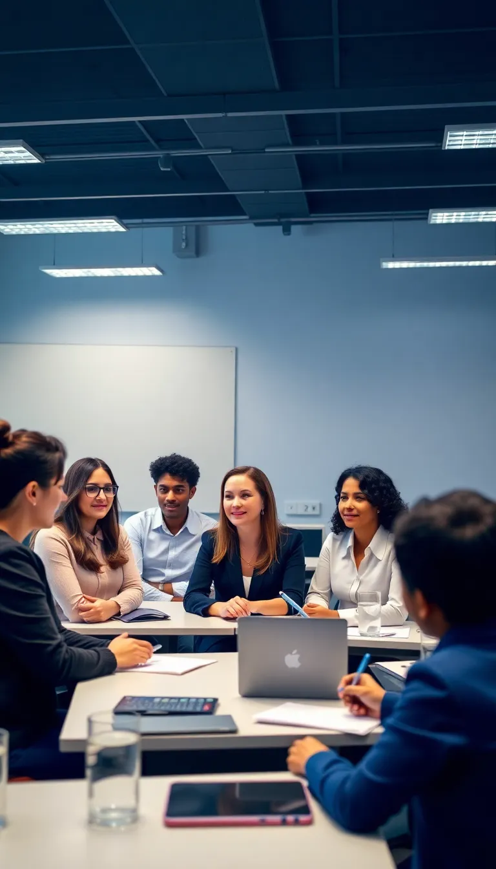


Recursos Humanos
Professores PLNM
Necessidade de mais profissionais e formação.
Formação Docentes
Urgência em educação intercultural para todos.
Mediadores Linguísticos
Apoio fundamental, mas com vínculos instáveis.
Psicólogos e Auxiliares
Necessidade de formação e competências linguísticas.

Slide 10
Coordenação Multissetorial
Autarquias Locais
Planos Municipais
Responsabilidade partilhada na inclusão.
Estratégias concertadas entre atores locais.
CLAIMs
ONGs e Associações
Apoio essencial a famílias migrantes.
Contributo relevante, mas com projetos instáveis.

Slide 11
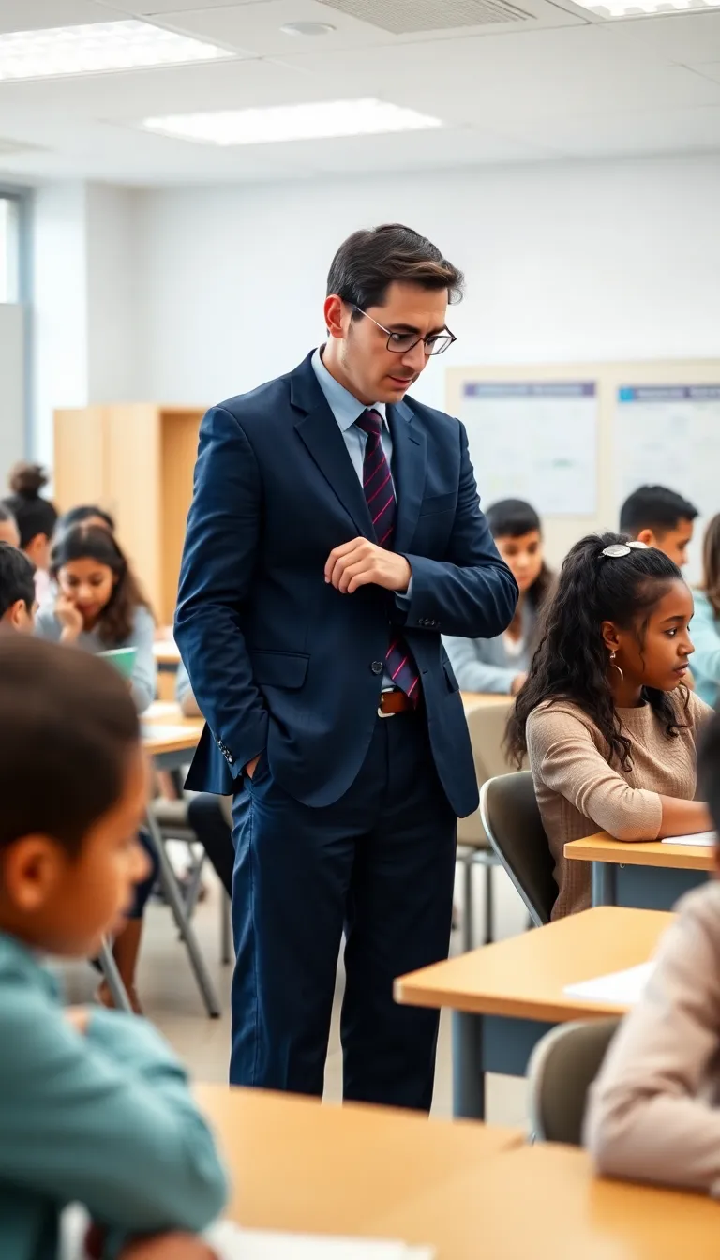








Recomendações: Monitorização
Recolha Regular Dados
Sobre alunos migrantes e seu percurso.
Resultados Testes
Monitorizar posicionamento e progresso em PLNM.
Modalidades Frequência
Analisar como os alunos acedem ao PLNM.
Recenseamento Escolar
Incluir variáveis para monitorizar inclusão.

Slide 12


Recomendações: Acolhimento
Sessões Acolhimento
Promover encontros com alunos e famílias.
Materiais Traduzidos
Documentação em línguas de origem.
Recursos Digitais
Disponibilizar ferramentas de tradução para escolas.
Comunicação Famílias
Assegurar participação ativa e envolvimento.

Slide 13
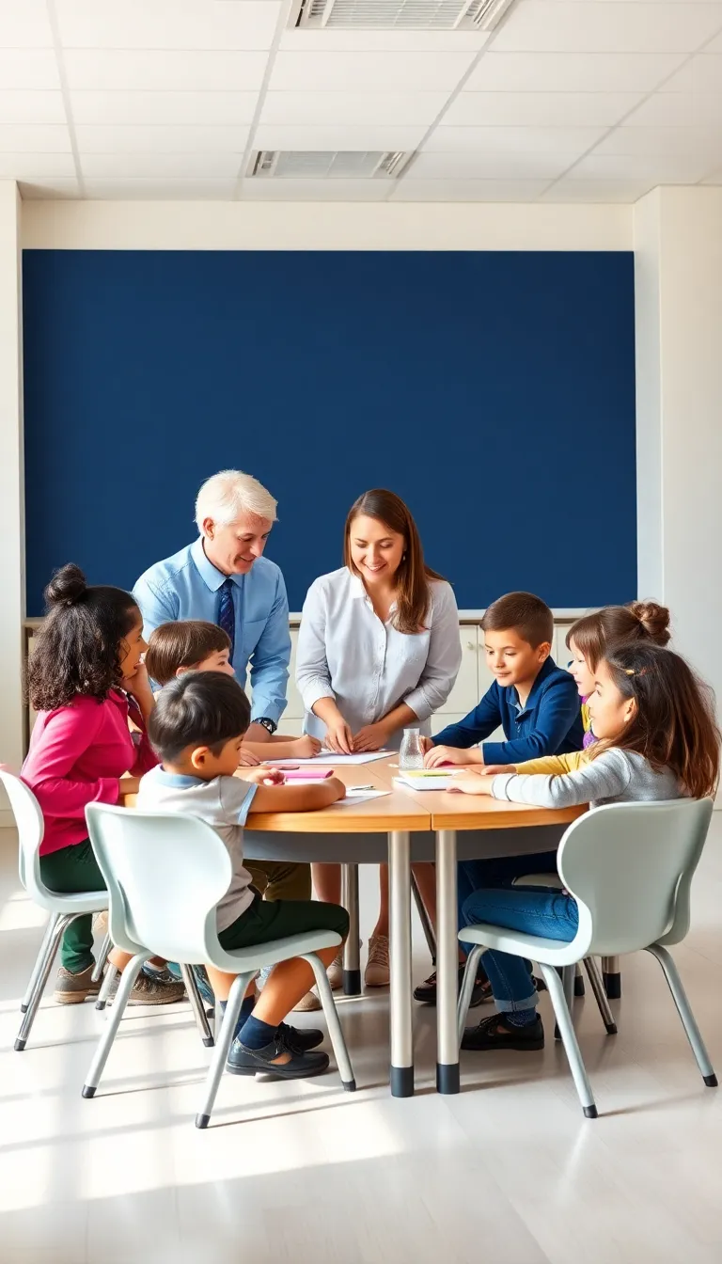




Recomendações: PLNM Equidade
Clarificar Organização
Assegurar constituição efetiva de turmas PLNM.
Turmas Menores
Possibilidade de grupos com menos alunos.
Evitar "Ano Zero"
Prática segregadora que atrasa integração curricular.
Apoio Lusófonos
Programas de integração para alunos lusófonos.

Slide 14
Recomendações: RH
Recrutamento PLNM
Formação Inicial/Contínua
Ponderar grupo específico e alargar critérios.
Para todos os docentes em interculturalidade.
Formação Nível Zero
Estabilidade Mediadores
Especial enfoque na diferenciação pedagógica.
Aumentar presença e garantir vínculos estáveis.

Slide 15





Recomendações: Coordenação
Redes de Escolas
Incentivar cooperação e partilha de práticas.
Partilha de Práticas
Criar plataforma para disseminação de iniciativas.
Apoio dos Municípios
Reforçar parcerias com atores locais.
Financiamento Iniciativas
Apoio público a aprendizagem de português não formal.

